Slide 1
UNIVERSIDAD JOSÉ CARLOS MARIÁTEGUI
“FACULTAD DE CIENCIAS JURÍDICAS, EMPRESARIALES Y PEDAGÓGICAS”
CARRERA PROFESIONAL:
ING. COMERCIAL
PLAN DE NEGOCIO:
BETZ – EVENTOS & CATERING
RESPONSABLE:
KELLY BETZIBEL CONDORI MAMANI

Slide 2
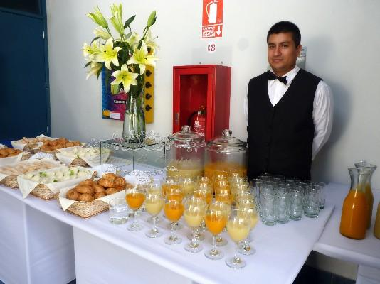
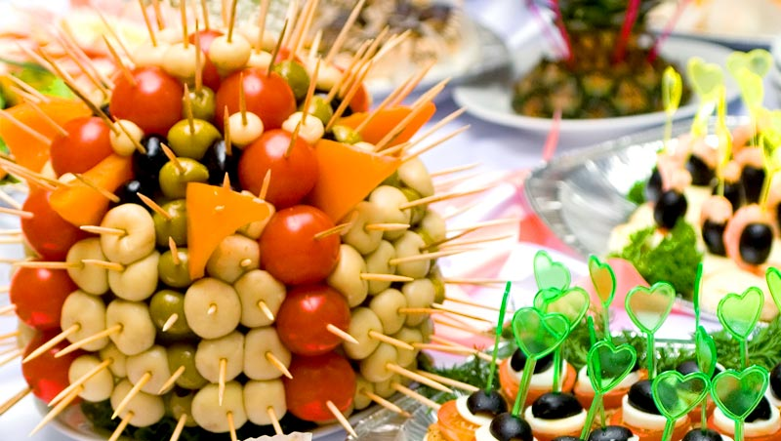
RESUMEN EJECUTIVO
La idea de crear un Catering dentro de la ciudad de ILO, nace de algunos referentes, del pedido de los clientes de contar con este servicio para poder atender sus eventos familiares, de trabajo, empresariales, etc.
En el informe general del plan de negocios, se presenta alternativas en donde se permitirá enfocar las debilidades y fortalezas de la creación de Catering.
“BETZ – EVENTOS & CATERING”

Slide 3
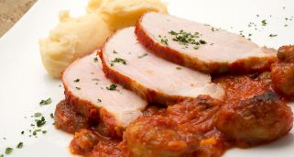
I. IDEA DE NEGOCIO
El plan de negocios, es un instrumento de planificación para orientar la toma de decisiones sobre como iniciar, mejorar o expandir un negocio, gracias a una evaluación coherente de sus principales componentes.
Gracias al plan de negocios se pueden realizar predicciones racionales con el fin de preparar a la organización y optimizar el uso de recursos para generar el mayor valor posible. Debemos lograr en el plan una visión clara acerca de: perspectivas, competencias, productos o servicios, tipos de competencias, productos, servicio que se ofrece, rentabilidad, etc.
No existen suficientes establecimientos en donde el cliente pueda escoger: alimentos variados, creativos, precio justo, etc., para que se brinden en los compromisos sociales.
Por ello se propone crear un espacio gastronómico con el nombre “Betz-Eventos y Catering” que sea élite en la venta de alimentos.
“BETZ – EVENTOS & CATERING”

Slide 4
UBICACIÓN:
Puerto de Ilo – Av. Mariano Lino Urquieta
“BETZ – EVENTOS & CATERING”

Slide 5
SERVICIOS DE LA EMPRESA
Los prestadores de servicio de catering se dirigen hacia a la atención de las necesidades del cliente, sin perder de vista que a este servicio se podría incluir las recomendaciones de:
- Sugerencia de locales para la celebración del evento.
- Alquiler y contratación de servicios adicionales como: carpas, tarimas, medios audiovisuales, mobiliario, vajilla, cristalería, mantelería entre otros.
“BETZ – EVENTOS & CATERING”

Slide 6
SEGMENTACIÓN
GEOGRÁFICA
PSICOGRÁFICA
- País: Población del PERU
- Región: Población de la región Costa
- Provincia: Población de ILO
- Ciudad: Población del Distrito de ILO
- Persona extrovertida.
- Dispuesta a probar cosas nuevas y romper esquemas.
- Gusta del buen comer y beber.
- Posee gustos y preferencias propios.
- Es seguro de si mismo.
- Tiene poder y disposición de gasto
SEGMENTACIÓN DEMOGRÁFICA
- Edad: Personas desde los 25 años.
- Sexo: Masculino y femenino.
- Ingreso: Desde los S/. 500 para arriba
- Educación: Nivel superior.
- Nivel socio-económico Medio alto y que posean una fuente de ingresos.
- Estado civil Casado, soltero, divorciado, unión libre.
“BETZ – EVENTOS & CATERING”

Slide 7
ANÁLISIS DE LA COMPETENCIA DIRECTA
Al sectorizar a los establecimientos, de acuerdo a la localización planeada, se considera como competencia directa a:
Tacahuay
Calienta Negros
La Pascana
“BETZ – EVENTOS & CATERING”

Slide 8
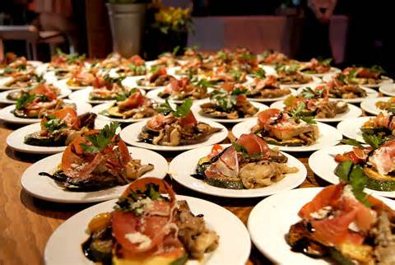
ANÁLISIS DE LA COMPETENCIA DIRECTA
La oferta ofrece distintas sugerencias que incluyen:
- Uso exclusivo de nuestro salón sin costo adicional por 6 horas.
- Menú servido a la mesa.
- Mesas redondas, sillas con forros y lazos.
- Elegante mantelería (mantel, cubre mantel, servilletas) de acuerdo al color escogido.
- Vajilla, cristalería, cubertería.
- Descorche.
- Arreglos con flores naturales (centros de mesa).
- Servicio profesional de meseros y personal de cocina.
- Mesa, cuchillo y paleta especialmente decorada para el pastel.
- Alfombra roja desde el ingreso.
- Guardia para seguridad de los vehículos.
“BETZ – EVENTOS & CATERING”

Slide 9
ESTUDIO DE MERCADO
OBJETIVO GENERAL
Conocer la opinión de los consumidores, su perfil, gustos, preferencias y necesidades para determinar las características y especificaciones del servicio de banquetes en relación a la demanda y teniendo en cuenta a la competencia.
OBJETIVOS ESPECÍFICOS
Medir la factibilidad del mercado, es decir la cantidad de posibles consumidores
Establecer los segmentos de mercado para enfocar las estrategias.
Determinar el poder de gasto de los clientes potenciales y la aceptación del producto.
“BETZ – EVENTOS & CATERING”

Slide 10
ENCUESTA
- Edad de los encuestados
El grupo mayoritario de los encuestados oscila entre los 25 a 30 años de edad con el 44,07%, seguido por el de 31 a 35 años con un 14,41% y el 13,56% entre los 51 a 55 años mientras que el 27,97% ocupan el resto de edades de los encuestados. Se puede considerar que la encuesta fue aplicada a personas que son consideradas dentro del grupo objetivo.
“BETZ – EVENTOS & CATERING”

Slide 11
ENCUESTA
- Género de los encuestados
La encuesta permitió obtener información de ambos géneros, siendo así que el femenino ocupa el 53% de los encuestados frente al 47% de género masculino, de esta manera se confirma que ésta cumple con el mercado que elegimos y los datos obtenidos nos pueden ayudar a complacer a ambos sexos.
“BETZ – EVENTOS & CATERING”

Slide 12
ENCUESTA
¿Utiliza los servicios de catering?
Con respecto de la primera pregunta ¿Utiliza el servicio de catering? el 56,59% de los encuestados contestó afirmativamente, mientras que el 43,41% que no los usa
“BETZ – EVENTOS & CATERING”

Slide 13
ENCUESTA
- ¿Dónde prefiere realizar su evento?
Refiriéndose al lugar de preferencia para la celebración de un evento se encuentran: casas de banquetes con el 33,56%, seguido por el domicilio con el 32,19%, los hoteles con el 26,03% y locales con el 8,22%.
“BETZ – EVENTOS & CATERING”

Slide 14
ENCUESTA
- ¿Cuáles son los eventos sociales que usted considera más importantes (Enumere del 1 al 10 siendo 1 el de mayor importancia y 10 el menor), cree que requieran la contratación de servicios profesionales de gastronomía?
“BETZ – EVENTOS & CATERING”

Slide 15
ENCUESTA
- ¿Cuáles son los eventos sociales que usted considera más importantes (Enumere del 1 al 10 siendo 1 el de mayor importancia y 10 el menor), cree que requieran la contratación de servicios profesionales de gastronomía?
“BETZ – EVENTOS & CATERING”

Slide 16
ENCUESTA
- ¿Qué servicios requieren contratación de asesoría?
En cuanto a los eventos que contratan un asesor son: Bodas con el 23,80% siendo el evento más fuerte en cuanto a la aceptación de la asesoría por la importancia y la magnitud que suelen tener, por lo cual es necesario la asesoría que de cierta forma asegure el éxito del mismo, se busca incluso y se hace realce a las nuevas tendencias.
El resto de eventos sociales ocupan el 19,87% y corresponden a Compromiso 5,68%, Aniversario (cumpleaños) y Confirmación 4,37%, Despedida de Soltera 2,84%, Baby Shower 2,62% puesto que son actividades que no requieren de ser asesoradas, por lo general se celebran en el hogar y por la organización de familiares.
“BETZ – EVENTOS & CATERING”

Slide 17
ENCUESTA
- ¿Cuántas personas normalmente son parte de su evento?
Dentro de los encuestados el número de invitados radica entre los 100 a 150 en un porcentaje del 34,56%, de 150-200 con el 22,58%, de 50-100 personas con el 22.12%, y en un porcentaje bajo corresponde máximo a 50 personas con el 13,82% y de 200 personas con 6,91%.
“BETZ – EVENTOS & CATERING”

Slide 18
ENCUESTA
- ¿Qué servicios considera necesarios debe poseer una empresa de catering?
“BETZ – EVENTOS & CATERING”

Slide 19
ENCUESTA
- ¿Le parece interesante la idea de que le brinden asesoría y se encarguen de todos los detalles en la organización de su evento?
Al preguntar acerca del interés del proyecto, que es el de dar asesoría y encargarse en la totalidad de los eventos que festejen en nuestras instalaciones existe un 94,07% de aceptación y un rechazo del 5,93%.
“BETZ – EVENTOS & CATERING”

Slide 20
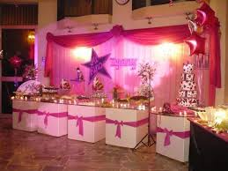
PLAN DE MERCADEO
OBJETIVOS.
- Alcanzar un posicionamiento de marca, servicio y empresa con estrategias dirigidas hacia el mercado objetivo.
- Analizar la situación de la empresa a través del análisis situacional y del FODA, para determinar planes de acción a realizar.
- Establecer una propuesta promocional que permita hacer conocer a la empresa en el mercado.
FODA
“BETZ – EVENTOS & CATERING”

Slide 21
PLAN DE MERCADEO
“BETZ – EVENTOS & CATERING”

Slide 22
PROPUESTA DE MERCADEO
OBJETIVOS.
Captar clientes y fomentar la celebración de eventos.
Ofrecer un producto de calidad donde se ofrezca un servicio personalizado a través de estándares que nos permitan garantizar el servicio.
Alcanzar un posicionamiento de marca, producto y empresa atacando el mercado objetivo.
Establecer un programa promocional que destaque la necesidad por adquirir los servicios.
- Negociar con los proveedores de tal manera que garanticen el producto entregado para optimizar el servicio, cumpliendo las normas de la empresa.
“BETZ – EVENTOS & CATERING”

Slide 23
PROPUESTA DE MERCADEO
ESTRATEGIAS DEL PLAN DE MERCADEO
Estrategia Genérica
Liderazgo en Costos
Diferenciación
Concentración o enfoque
Celebración de fiestas temáticas
Hora loca o vuelta al mundo
Rescate de tradiciones ancestrales
“BETZ – EVENTOS & CATERING”

Slide 24
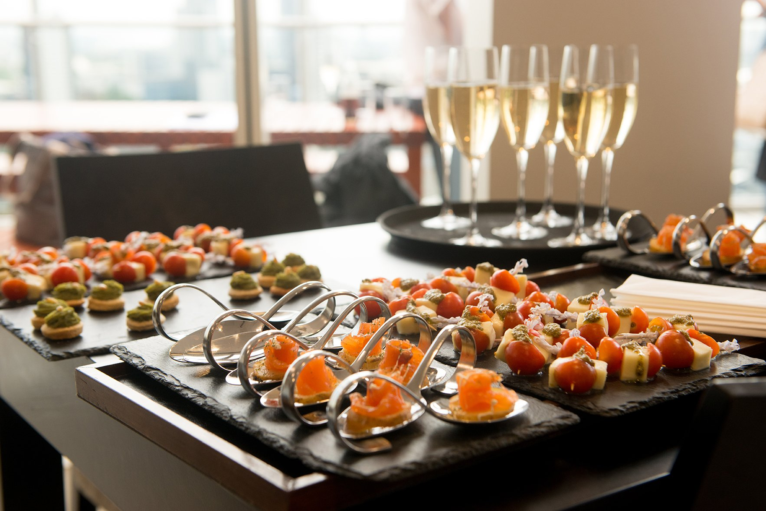
PROPUESTA DE MERCADEO
MIX DE MERCADEO
Son las diversas estrategias aplicadas a las 5p’s de mercado.
PRODUCTO. Marca, garantía.
PROMOCIÓN. Promociones de ventas, técnica de ventas, relaciones públicas
PUBLICIDAD. Elección de los medios secundarios escritos, medios auxiliares
PRECIO. Paquetes promocionales.
PLAZA, CANALES DE DISTRIBUCIÓN. Punto de venta, políticas.
“BETZ – EVENTOS & CATERING”

Slide 25
ANÁLISIS FINANCIERO
EXCEL
“BETZ – EVENTOS & CATERING”

